Slide 1
European Consumer Payment Report Sweden 2022
Nyckeltal och primära resultat 2022.11.11

Slide 2
European Consumer Payment Report Sverige 2022 Om undersökningen
Rapporten baseras på en undersökning genomförd i 24 europeiska länder.
24 011 privatpersoner har medverkat i undersökningen, varav 1000 från Sverige.
Undersökningen genomfördes mellan augusti och september 2022.

Slide 3
European Consumer Payment Report Sverige 2022 Framtidstro och antaganden
57%
After long years of low inflation and loose monetary policy, soaring prices and rising interest rates are creating widespread pessimism about the future. This economic uncertainty has created a wave of ‘bill-anxiety’ as households struggle to balance their income and expenditure.
Svarar att rädslan för ökade utgifter och högre räkningar har en negativ effekt på hur de mår.
Siv Hjellegjerde Martinsen
Managing Director Market Scandinavia, Intrum

Slide 4
European Consumer Payment Report Sweden 2022 Rädsla för inflation och åtgärder för att förbättra privatekonomin
Är rädd för att inflationen ska påverka ekonomin negativt längre än ett år framöver.
Har sämre ekonomi nu än för ett år sedan.
Är mindre bekväm med att handla på kredit nu när räntor och priser generellt stiger.
55%
47%
47%
Europeisk genomsnitt: 45%
Europeisk genomsnitt: 57%
Europeisk genomsnitt: 52%
Planerar att minimera sociala aktiviteter och restaurangbesök för att spara pengar.
Kommer att börja handla mer på rea och i lågprisbutiker för att spara pengar.
Säger att utgifterna ökar snabbare än inkomsterna.
55%
59%
64%
Europeisk genomsnitt: 55%
Europeisk genomsnitt: 54%
Europeisk genomsnitt: 68%

Slide 5
European Consumer Payment Report Sweden 2022 Betalingsbeteende
26%
26%
Har varit tvungen att låna pengar för att betala en eller flera av sina räkningar under det senaste halvåret.
Antar att de inte kan betala en eller flera elräkningar nästa år.

Slide 6
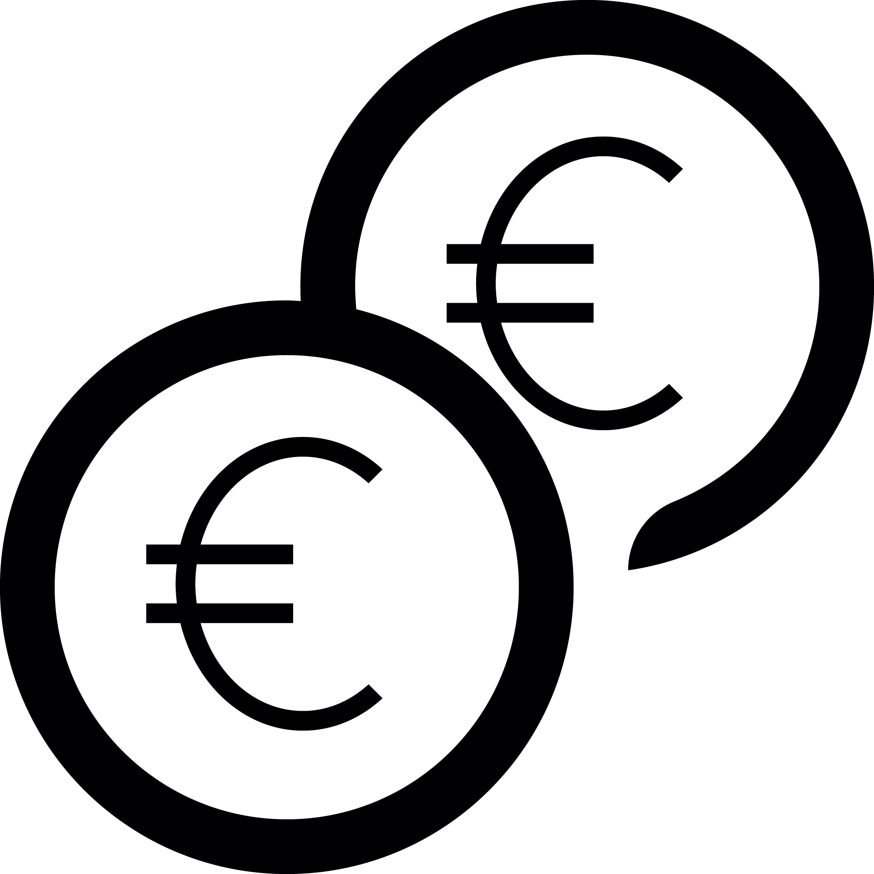
European Consumer Payment Report Sweden 2022 Ekonomi och miljö
71 % säger att de fruktar hur stigande el- och bränslepriser kommer att påverka deras ekonomi
50 % kommer att minska sin konsumtion på grund av fokus på hållbarhet
50 % kommer inte att köpa produkter från ett företag som de vet skadar miljön

